Slide 1
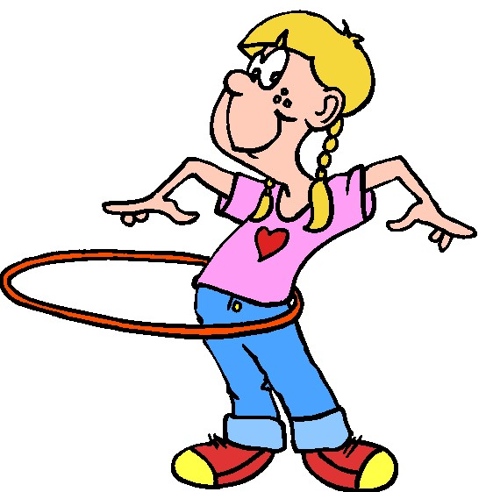
Познавательно-оздоровительный проект для детей старшего дошкольного возраста 6-7 лет «ЛЕТНИЕ ВИДЫ СПОРТА»
спорт
2016г.

Slide 2
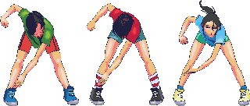
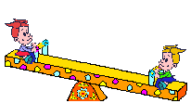
ПАСПОРТ ПРОЕКТА
Тип проекта:
познавательно-оздоровительный.
Продолжительность проекта:
краткосрочный.
Дата реализации:
13-30 июня 2016.
Участники проекта:
воспитанники, родители.
Количество участников:
13 человек.
Возраст участников:
6-7 лет.
Форма проведения:
групповая.
Характер контактов:
среди детей одной группы.
Место проведения:
спортивная площадка и прогулочные участки на
территории детского сада, групповое помещение.
Образовательная область:
познание, физическое развитие.
Интеграция образовательных областей:
коммуникации, художественное творчество, чтение художественной литературы, познание, социализация, здоровье.

Slide 3
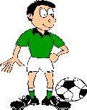
СТРУКТУРА ПРОЕКТА
Актуальность темы
Лето – самое плодотворное время для укрепления здоровья детей и формирования у них привычки к здоровому образу жизни. В этот период года дошкольники проводят большую часть времени на свежем воздухе. Известно, что летние виды спорта оказывают всестороннее влияние на развитие ребенка. Для дошкольников чрезвычайно важно своевременно и качественно овладевать разнообразными движениями, в первую очередь основными их видами – бегом, ходьбой, прыжками, метанием, лазаньем. Усвоение детьми навыков этих движений, овладение правильными способами их выполнения обогащает двигательный опыт, необходимый в игровой деятельности, разнообразных жизненных ситуациях, труде и быту. Упражнения в основных видах движений расширяют диапазон двигательных способностей детей, облегчают в дальнейшем усвоение школьной программы по физической культуре. Эти движения составляют основу комплекса ГТО для детей 7-9 лет, подготовка к которому может начинаться уже в детском саду.
Таким образом, увеличение времени нахождения детей на свежем воздухе в летний период даст возможность для формирования здорового образа жизни, повышенной двигательной активности, развития физических качеств (быстроты, ловкости, выносливости), а также для обогащения знаний, активизации мыслительных процессов у дошкольников.

Slide 4
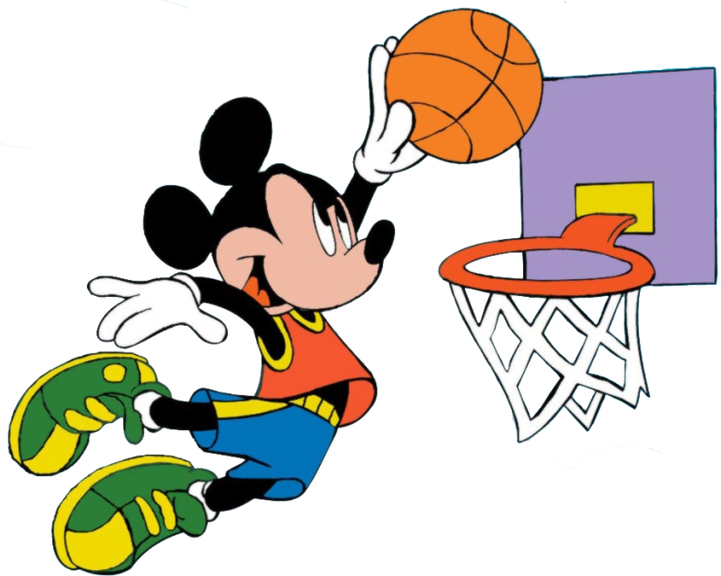
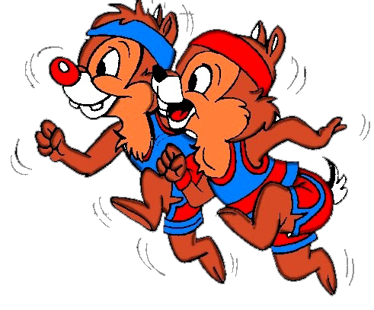
Проблема:
потребность в новых знаниях и навыках обеспечения и поддержания здоровья дошкольников через элементы техники спортивных игр с использованием летних видов спортивного инвентаря (мячи, ракетки, мешочки с песком, велосипеды и т.д.);
недостаточная осведомленность родителей о важности физического воспитания, снижение физической активности;
потребность в новых подходах, партнерских отношений работников ДОУ и родителей в вопросах физического воспитания и развития дошкольников.

Slide 5
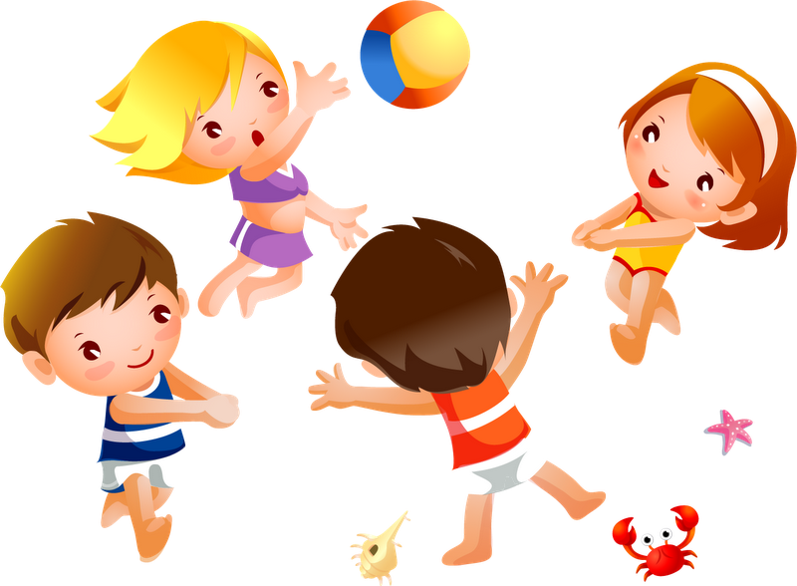
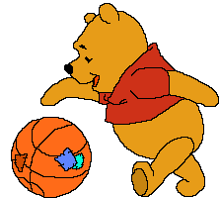
Цель проекта:
Развитие интереса у детей к летним
видам спорта.
Гипотеза:
Если в ходе реализации проекта дети приобретут знания о летних видах спорта, узнают имена знаменитых спортсменов, освоят новые виды игр с элементами спорта и отразят свои впечатления в продуктивной деятельности, то можно считать, что цель и задачи проекта выполнены.

Slide 6
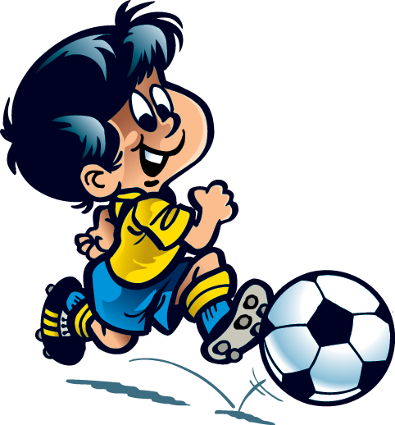
Задачи проекта:
сформировать у детей представление о летних видах спорта;
обогатить знания об основных элементах техники спортивных игр и спортивных упражнений, правилах спортивных состязаний, видах спортивного инвентаря, одежды и обуви;
познакомить детей с прославленными российскими спортсменами в летних видах спорта;
обогатить двигательный опыт детей дошкольного возраста;
воспитывать любовь к спорту, желание развиваться физически путем занятий летними видами спорта;
развить у детей потребность в новых знаниях о способах сохранения и укрепления здоровья;
сформировать у детей позитивное отношение к здоровому образу жизни на основе использования средств физического развития;
развить познавательные интересы дошкольников;
помочь родителям научиться планировать свою деятельность по организации активного отдыха с детьми.

Slide 7
Предполагаемый результат:
дети получат первоначальные представления о летних видах спорта;
дети будут иметь представления об основных элементах техники спортивных игр и спортивных упражнений, правилах спортивных состязаниях, видах спортивного инвентаря, одежды и обуви;
у детей будут сформированы основные физические качества и потребность в двигательной активности;
у детей появится желание заниматься физкультурой и началами различных видов спорта (баскетбол, футбол, волейбол, бадминтон);
родители примут активное участие в
проведение мероприятий в ДОУ
на тему «Летние виды спорта»

Slide 8
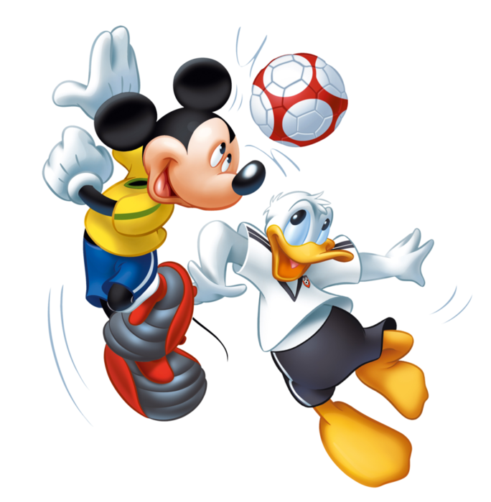
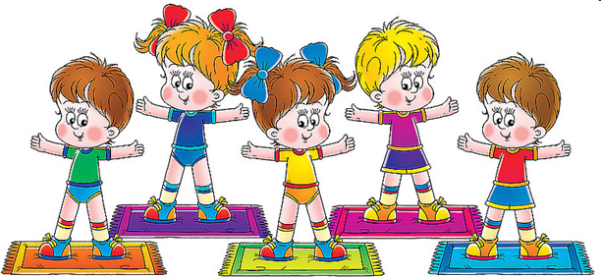
Реализация проекта:
Первый этап – подготовительный:
разработка плана реализации проекта;
сбор и анализ литературы для взрослых и детей;
составление конспектов занятий, развлечений и праздников;
подготовка необходимого спортивного оборудования и атрибутов для занятий и праздников;
инструктаж детей по предупреждению травматизма в играх со спортивным оборудованием.

Slide 9
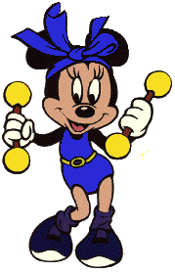
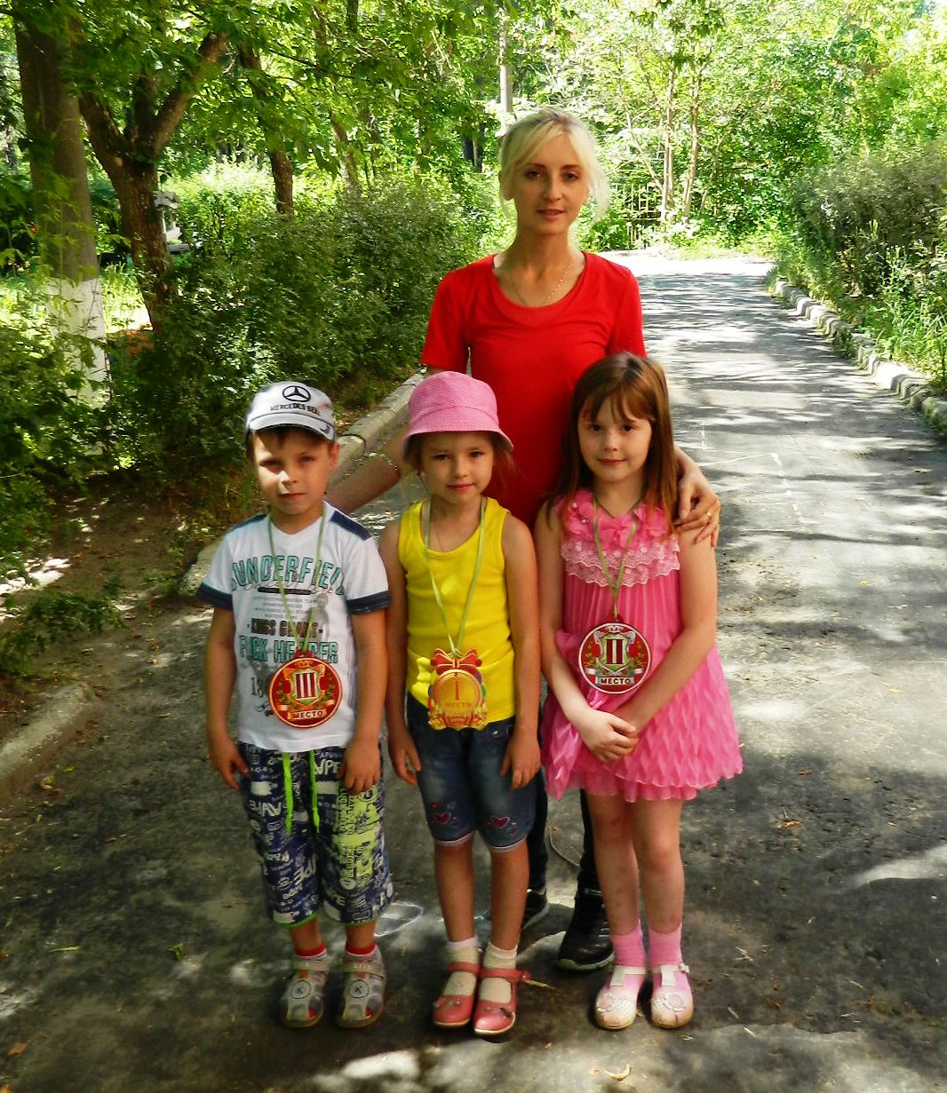
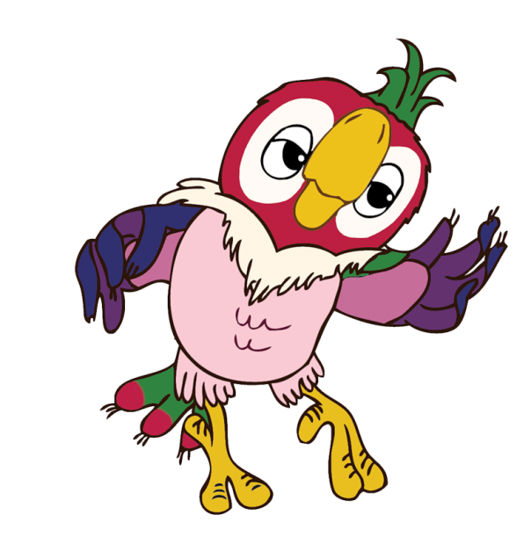
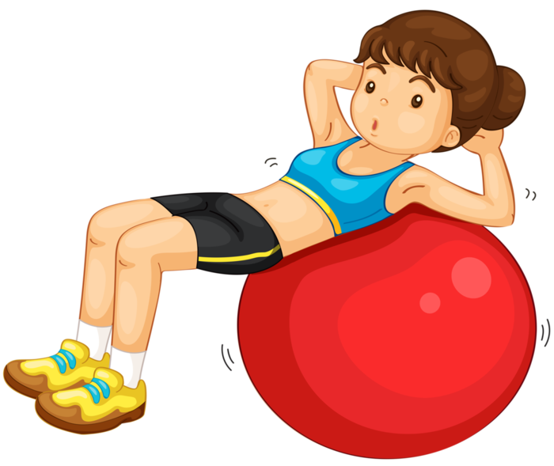
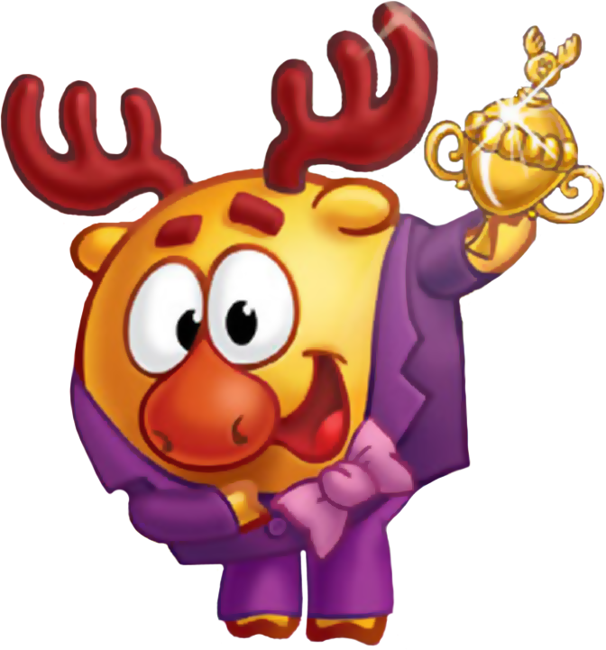
Второй этап – реализация проекта:

Slide 10
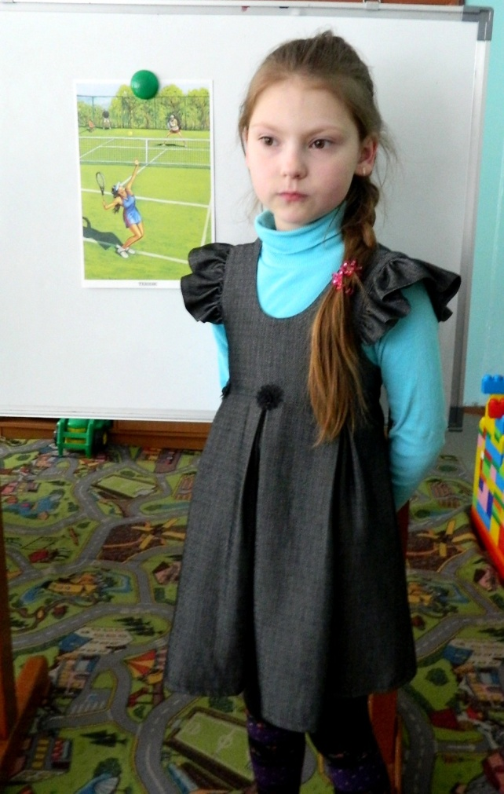
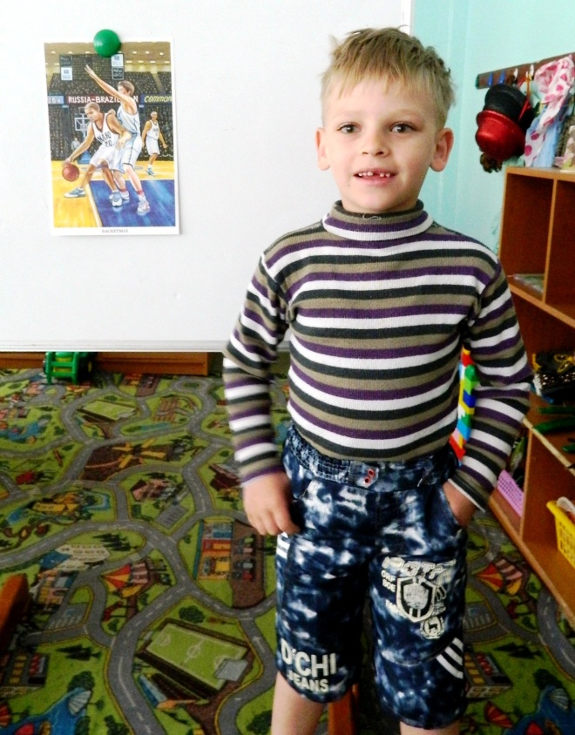
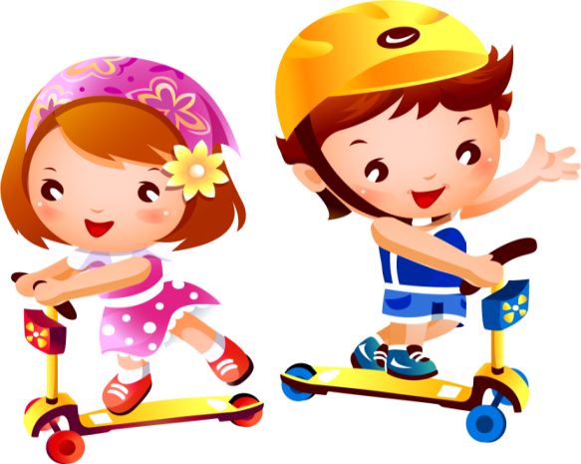
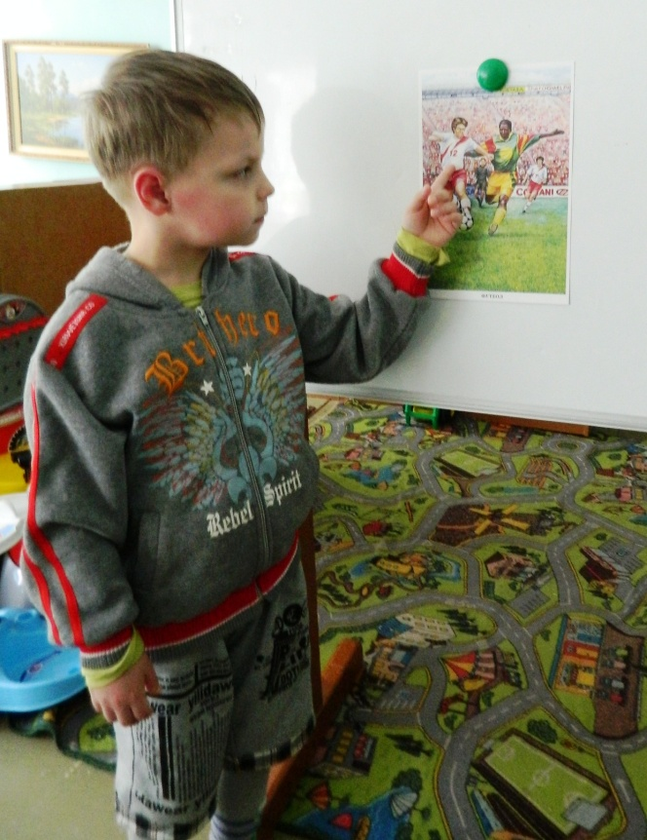
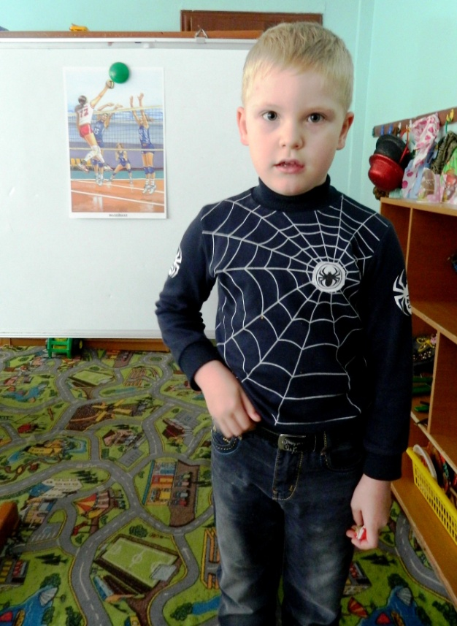
Детские рассказы о летних видах спорта, подготовленные совместно с родителями

Slide 11
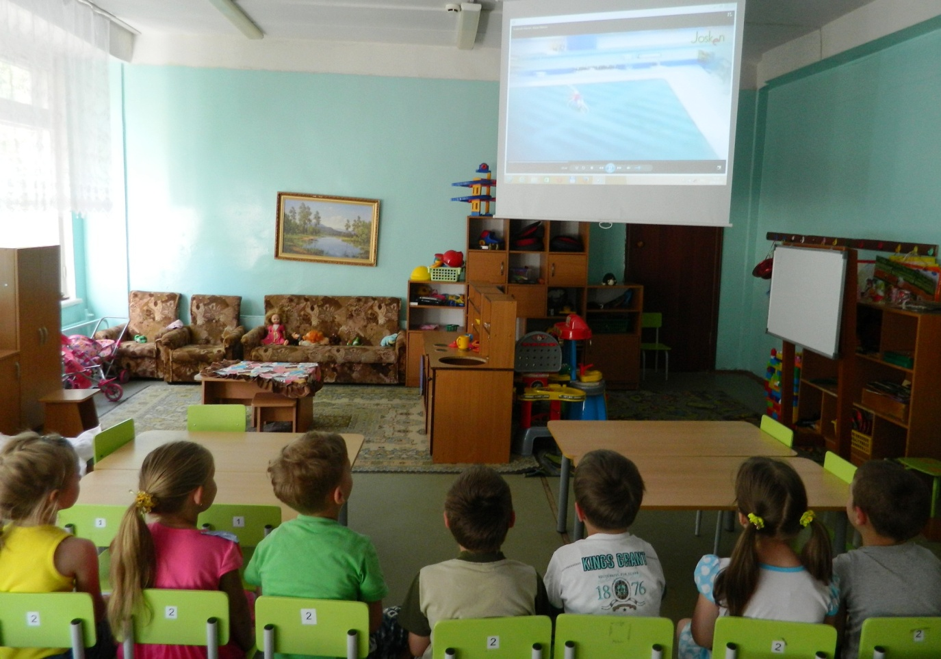
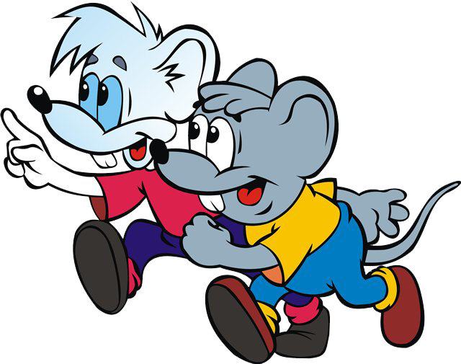
Беседы с детьми о летних видах спорта на темы: «Футбол», «Волейбол», «Баскетбол», «Теннис», «Плавание», «Гребля», «Бадминтон», «Велоспорт», «Легкая атлетика», «Водное поло» и т.д.
Знакомство со спортивным оборудованием и инвентарем, необходимым для занятий летними видами спортивных игр и спортивных упражнений

Slide 12
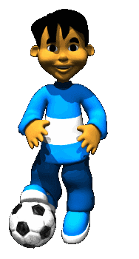
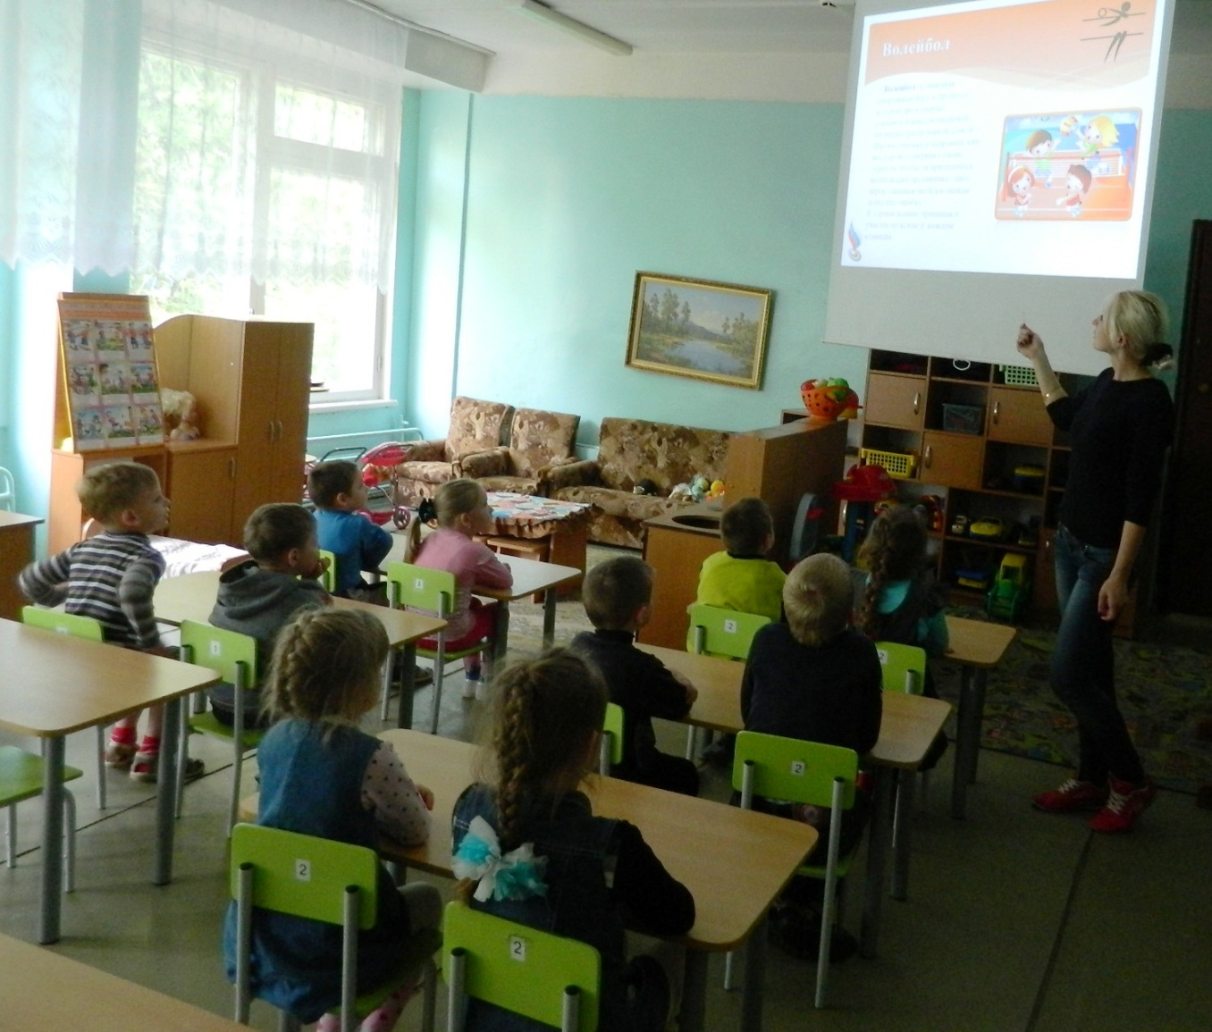
Просмотр презентаций и видеороликов на тему «Летние виды спорта»
Рассматривание книг, иллюстраций о спорте летом

Slide 13
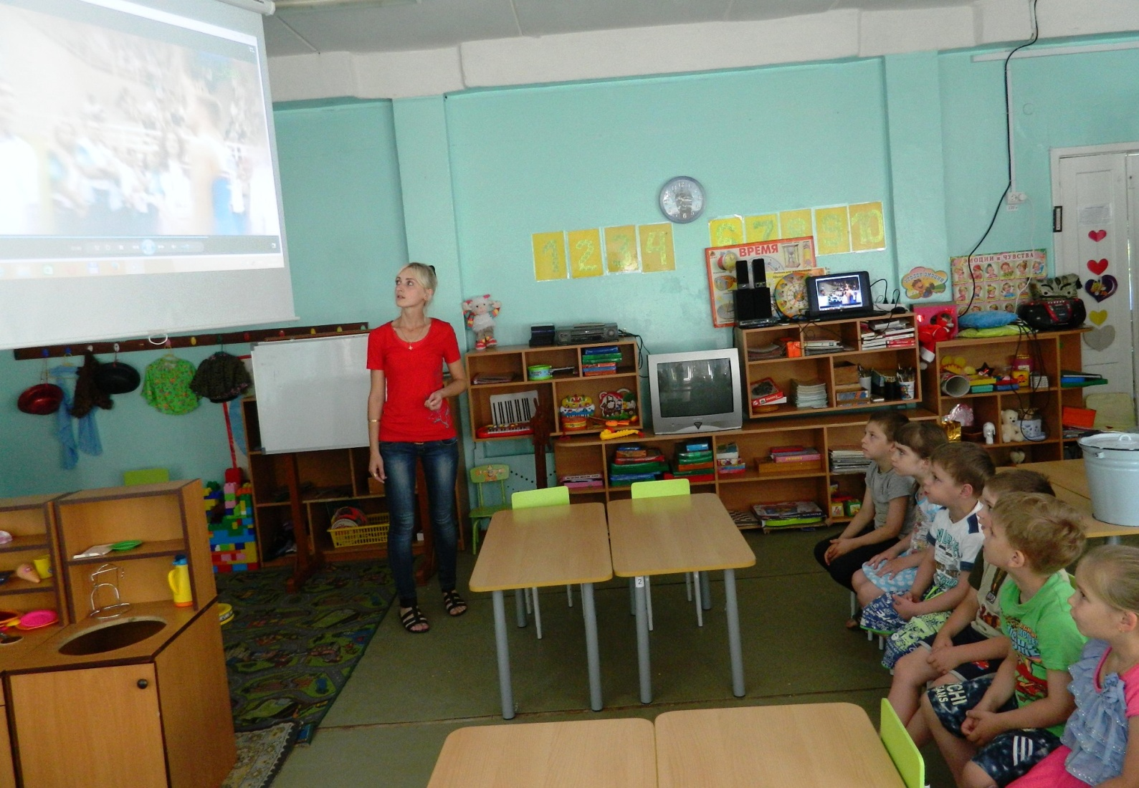
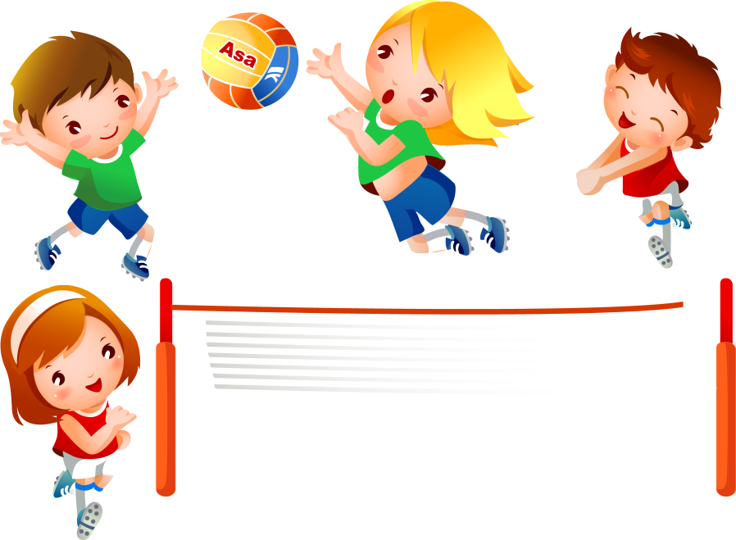
Рассматривание фотографий российских чемпионов по летним видам спорта
Советы родителям по физическому воспитанию детей

Slide 14
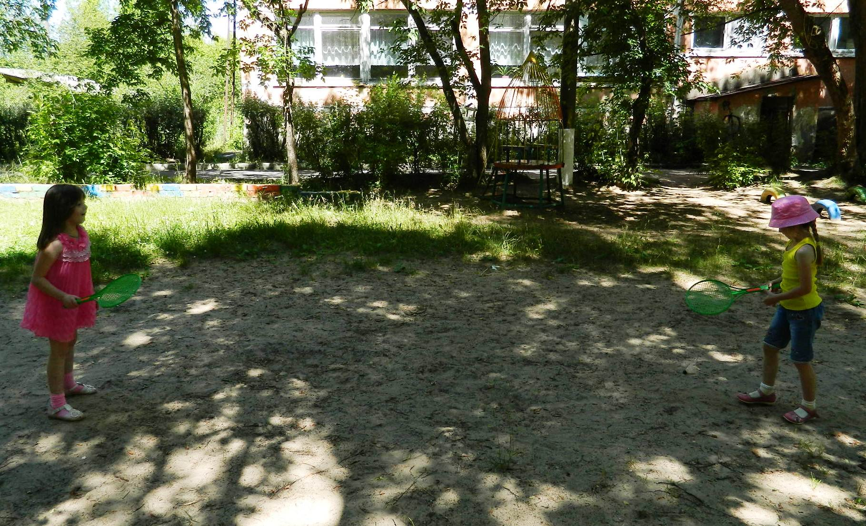
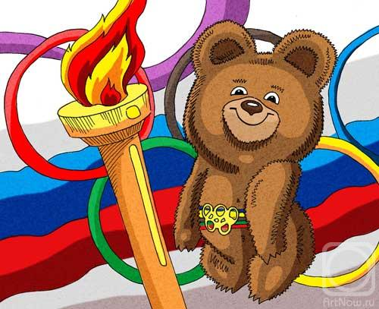
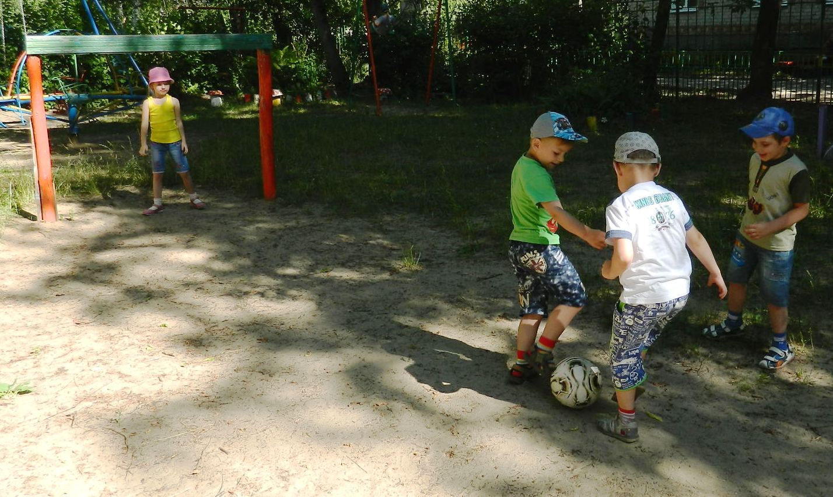
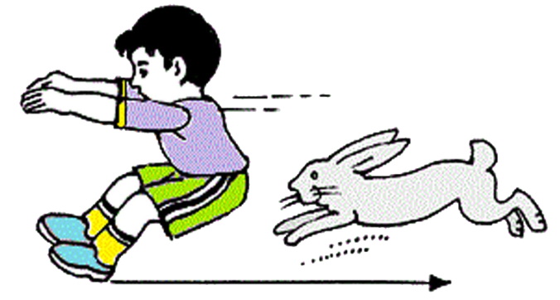
Игры с элементами спорта на прогулке: футбол, бадминтон, волейбол, баскетбол

Slide 15
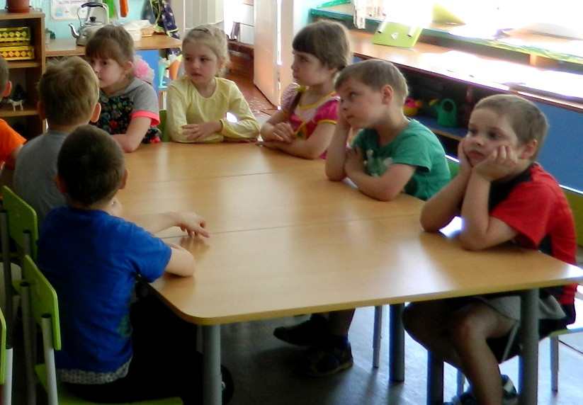
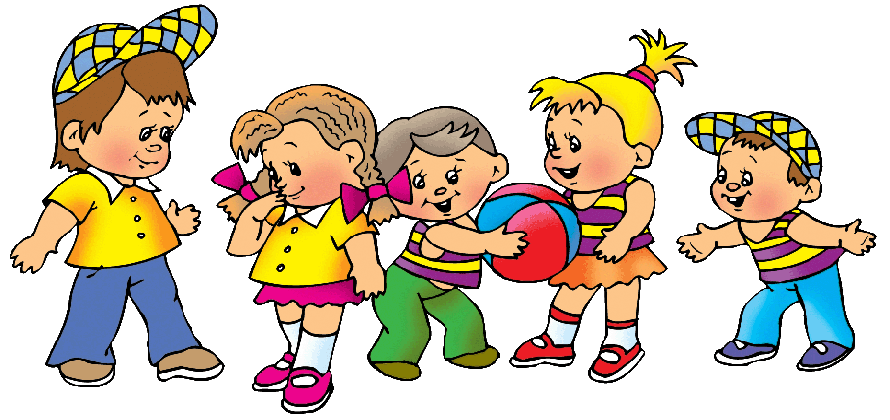
Конкурс детских загадок о летнем спорте, подготовленные совместно с родителями
Создание игровых обучающих ситуаций разного типа «Такие разные виды спорта!»
Заучивание стихов, физкультминуток, песен на тему: «Летние виды спорта

Slide 16
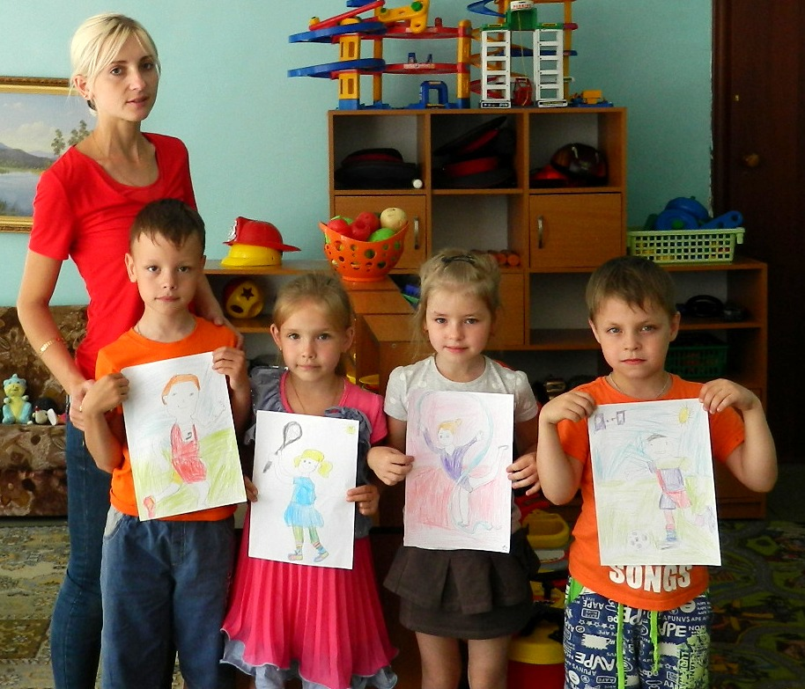
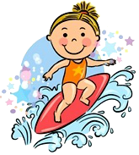
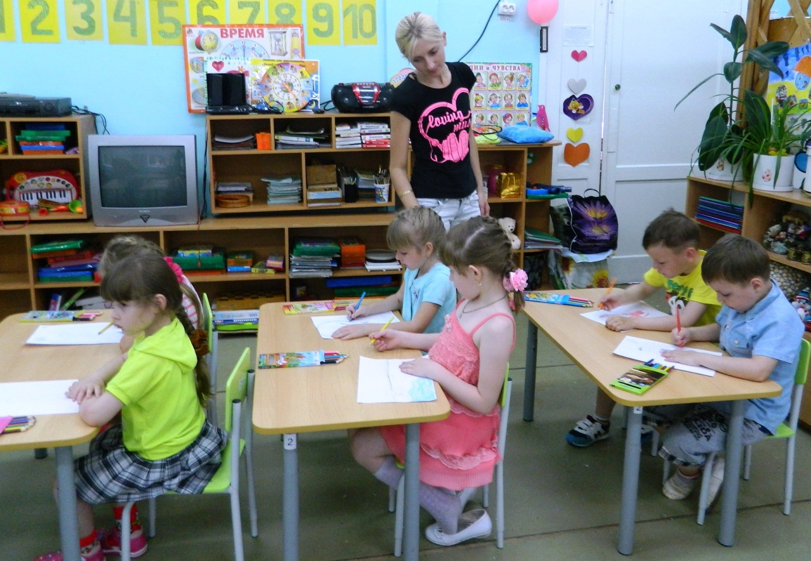
Рисование на тему «Мой любимый летний вид спорта»

Slide 17
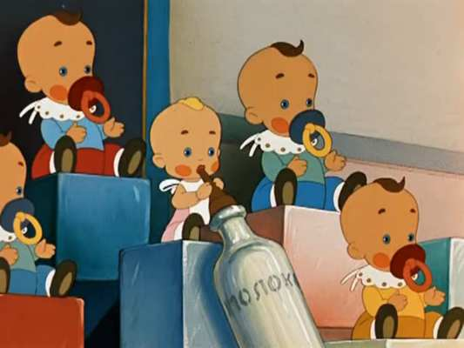
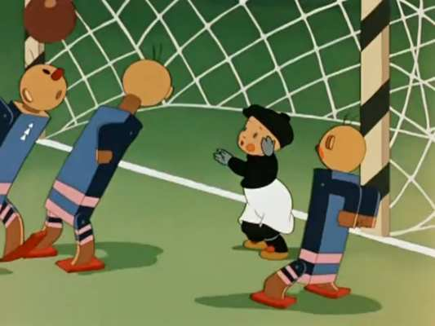
Чтение сказки В. Бианки «Репортаж со стадиона Жукамо» и ответы на вопросы по тексту.
Просмотр мультфильмов о летних видах спорта: «Старые знакомые», «Необыкновенный матч», «Метеор на ринге»

Slide 18
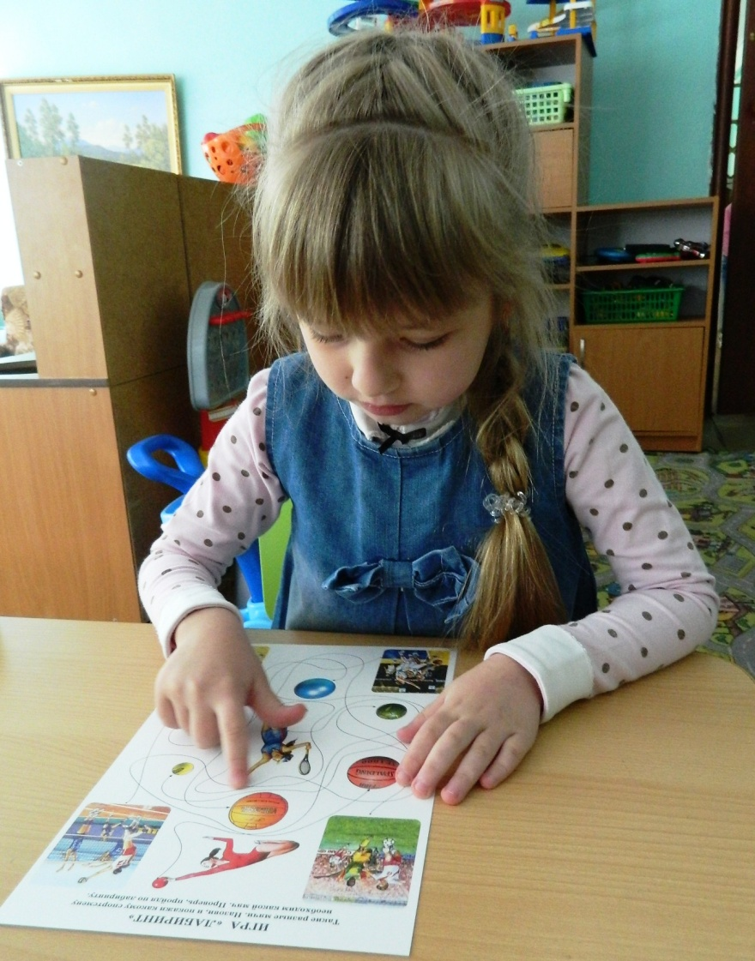
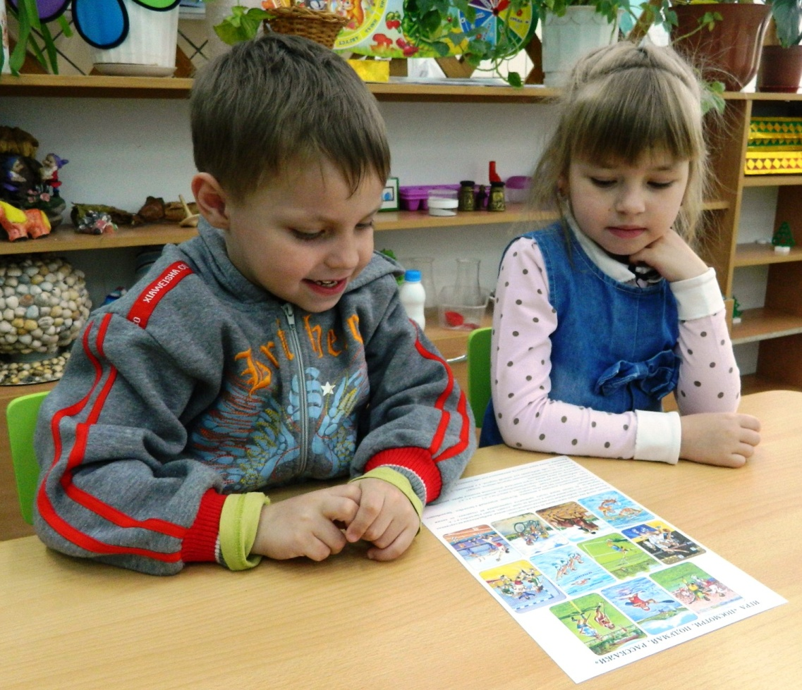
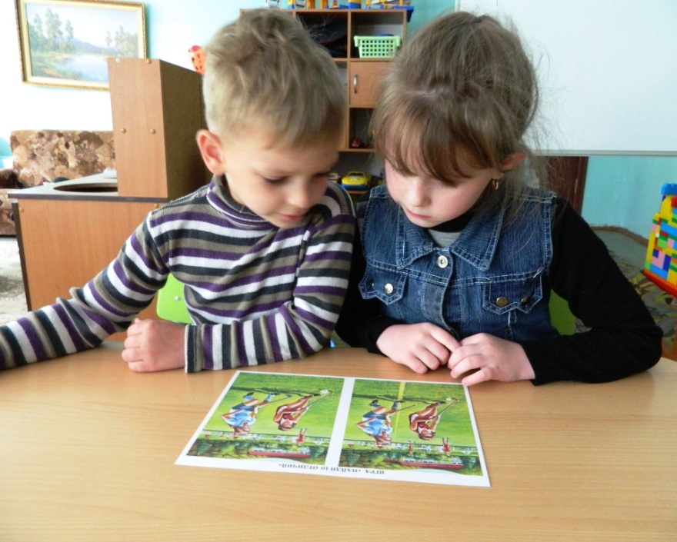
Игра с мячом «Назови спортсмена», «Кто больше знает летних видов спорта»
Дидактические игры «Подумай и ответь», «Что лишнее?» «Почему лишнее?», «Паутина», «Найди 10 отличий» и т.д.

Slide 19
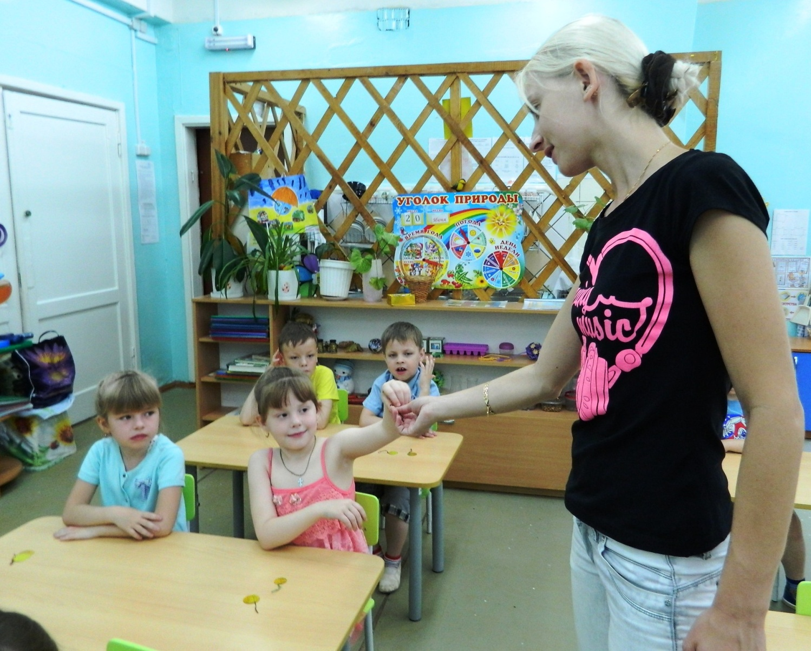
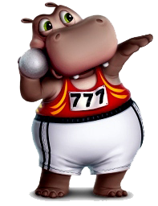
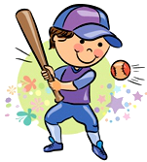
Разгадывание кроссворда «Мы о спорте знаем все»
Вечер загадок «Летние виды спорта»

Slide 20
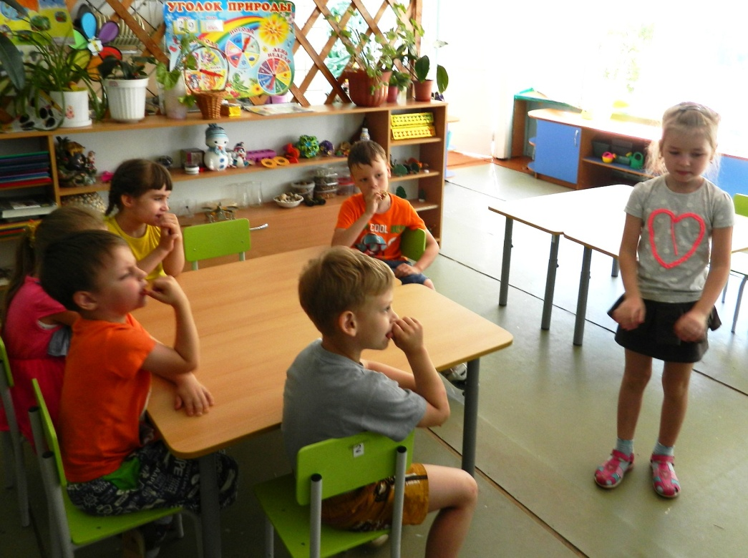
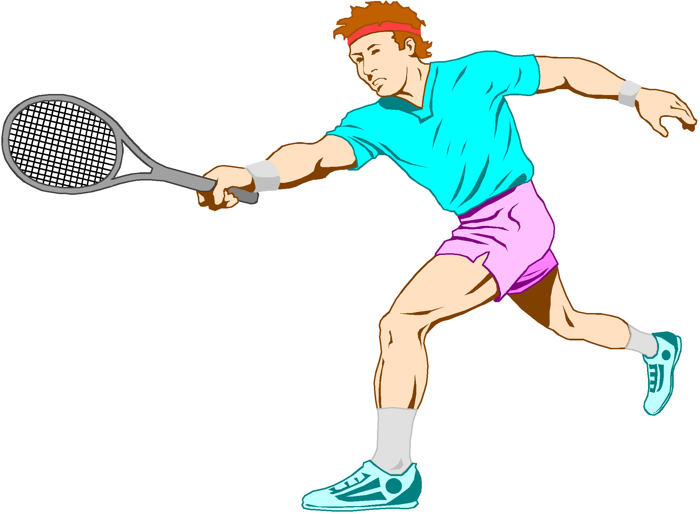
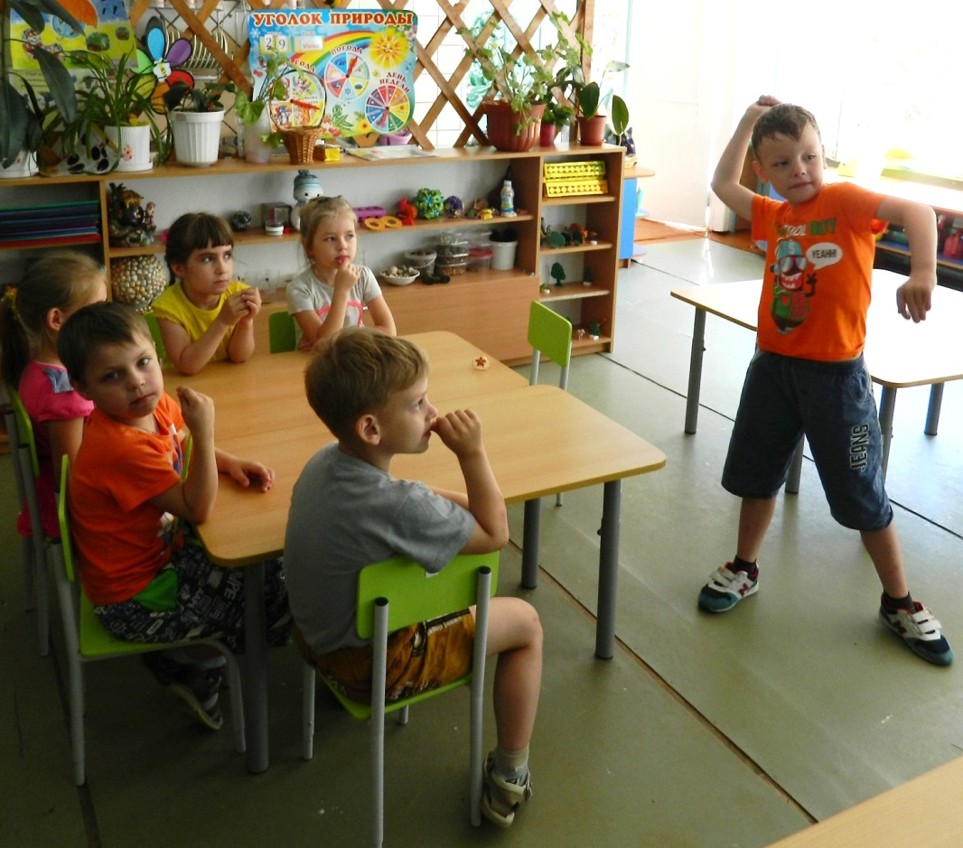
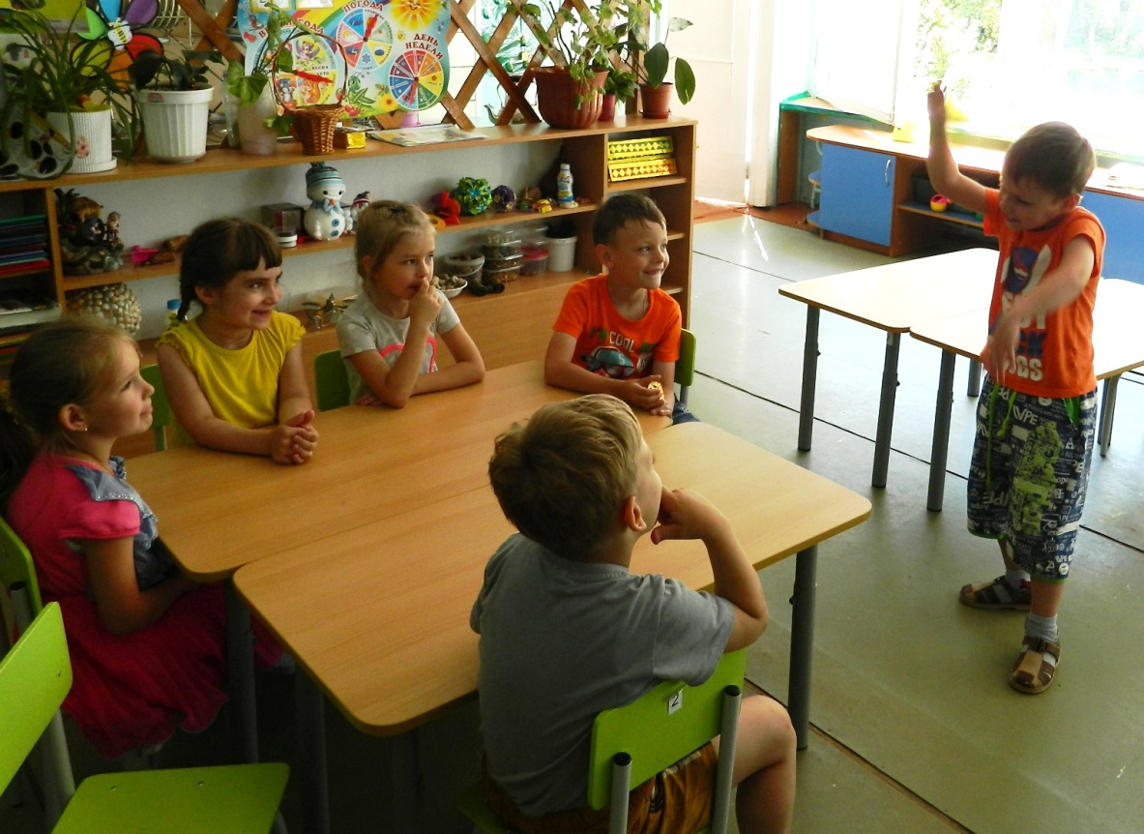
Игра малой подвижности пантомима «Крокодил»–
Покажи / угадай летние виды спорта

Slide 21
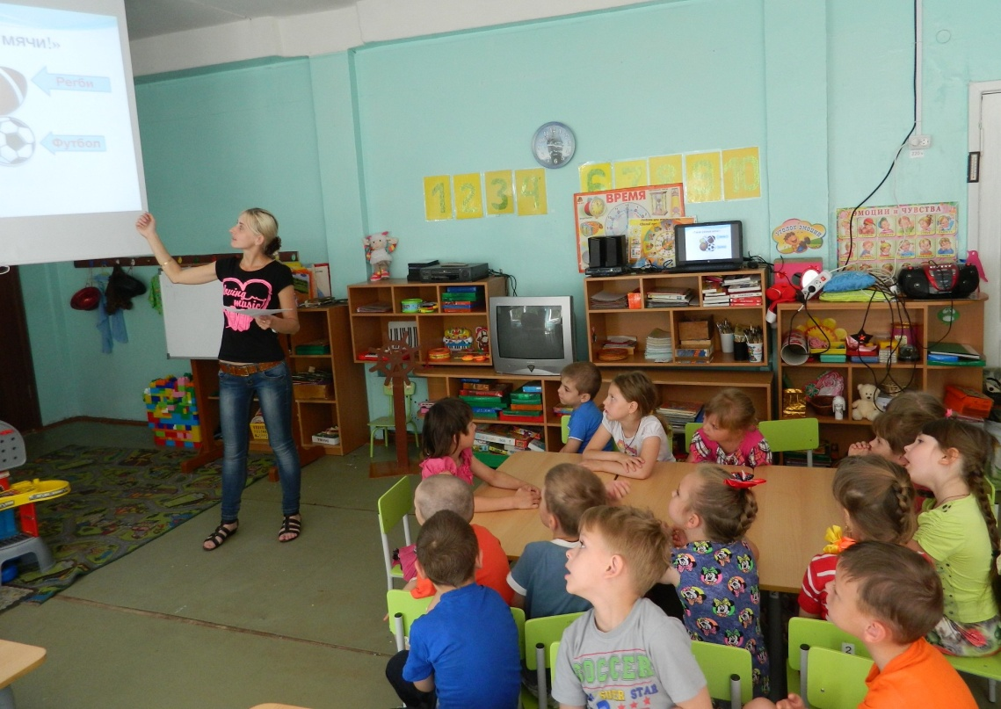
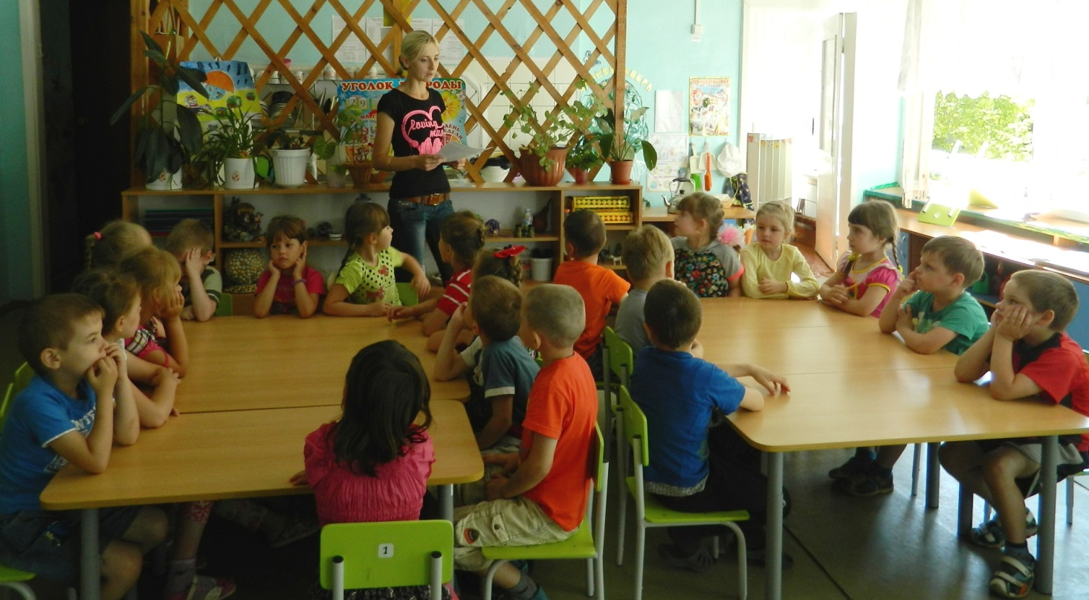
Третий этап – презентация проекта:
Интеллектуально-спортивная викторина «Летний спорт»

Slide 22
Летний спортивный праздник «Легкая атлетика 2016»

Slide 23
Четвертый этап – рефлексия:
В результате реализации проекта можно
сделать следующий вывод:
дети приобрели обширные знания о летних видах спорта, спортивного инвентаря;
у детей появилось желание заниматься летними видами спорта;
у детей сформировалось позитивное отношение к здоровому образу жизни на основе использования средств физического развития;
к физическому развитию детей были привлечены родители;
пополнилась картотека подвижных игр;
пополнилась фонотека песен о спорте;
пополнился наглядный материал о летних видах спорта (иллюстрации, фотографии, презентации).

Slide 24
Методическое обеспечение проектной деятельности:
Волошина Л.Н. Современная методология обучения играм с элементами спорта // Дошкольное воспитание. – 2005. – № 11. – С. 17-20.
Желобкович Е.Ф. 150 эстафет для детей дошкольного возраста. – М.: Скрипторий 2003, 2013. – 120 с.
Осокина Т.И. Игры и развлечения детей на воздухе / Т.И. Осокина, Е.А. Тимофеева, И.С. Фурмина. – М.: Просвещение, 1981. – 192 с.
От рождения до школы. Примерная общеобразовательная программа дошкольного образования (пилотный вариант) // Под ред. Н.Е. Вераксы, Т.С. Комаровой, М.А. Васильевой. – М.: МОЗАИКА-СИНТЕЗ, 2014. – 352 с.
Полиевский С.А. Физкультура и закаливание в семье / С.А. Полиевский, Е.П. Гук. – М.: Медицина, 1984. – 80 с.
Сербина Т.Ю. Повышение педагогической компетентности родителей в вопросах физического воспитания // Дошкольная педагогика. – 2012. – № 9. – С.66-67
Спутник руководителя физического воспитания дошкольного учреждения // Под ред. С.О. Филипповой. – СПб.: ДЕТСТВО-ПРЕСС, 2005. – 416 с.
Федеральный государственный образовательный стандарт дошкольного образования. – М.: Центр педагогического образования, 2014. – 32 с.
Физическое развитие детей 5-7 лет: планирование занятия с элементами игры в волейбол, подвижные игры, физкультурные досуги // Под ред. Т.Г. Анисимовой, Е.Б. Савиновой. – Волгоград: Учитель, 2009. – 144 с.
Фролов В.Г. Физкультурные занятия, игры и упражнения на прогулке. – М.: Просвещение, 1986. – 159 с.

Slide 25
Ресурсное обеспечение:
ПК, проектор, фотоаппарат, видеофильмы, мультфильмы, интернет-ресурсы, фотоматериалы, аудиозаписи, художественная литература.
Материал подготовила Е.Ю. Угарова

